Slide 1
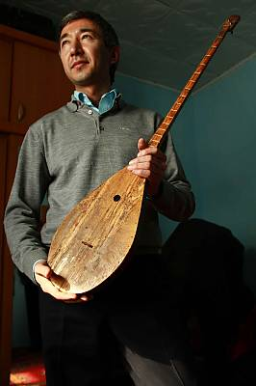
Идентификация и инвентаризация
Раздел 6 Презентация PowerPoint
ЮНЕСКО
Секция нематериального культурного наследия

Slide 2
В этой презентации …
Что в Конвенции говорится об идентификации и инвентаризации
Зачем нужны перечни
Планирование проектов по инвентаризации
Инвентаризация при участии сообществ в учебной программе по укреплению потенциала

Slide 3
Идентификация НКН с участием сообществ
Статья 11(b)
Каждому государству-участнику надлежит:
… идентифицировать и определять различные элементы нематериального культурного наследия, имеющегося на его территории,
при участии сообществ, групп и соответствующих неправительственных организаций.

Slide 4
С целью охраны
Статья 12.1
Для обеспечения идентификации с целью охраны каждое государство-участник с учётом сложившейся ситуации составляет один или несколько перечней нематериального культурного наследия, имеющегося на его территории …

Slide 5
Зачем нужны перечни?
Идентификация и определение
Усиление жизнеспособности
Установление связей с целью охраны
Повышение осведомлённости
Укрепление чувства идентичности и преемственности у носителей НКН, созидание сообществ
Содействие правильному управлению, устойчивому развитию

Slide 6
Свобода действий и ограничения
Свобода действий
С учётом сложившейся в государстве ситуации
Ограничения
Идентификация и определение НКН, имеющегося на территории государства
При участии сообществ, групп, НПО
С целью охраны
Уважая принятые практики, регулирующие доступ
Регулярное обновление
Предоставление докладов

Slide 7
Масштаб и размер перечней
  В Конвенции не говорится о создании одного «национального» перечня; в Оперативном руководстве (153(a)) говорится о «перечнях» внутри государства, указывая на то, что в рамках одного государства может быть несколько перечней.
  Масштаб и размер перечней могут существенно различаться в зависимости от их цели, доступных ресурсов и методов сбора и систематизации информации.

Slide 8
Организация информации
  Введение иерархии между элементами НКН противоречит духу Конвенции.
  Для организации информации ряд государств использует неисчерпывающий набор областей (ст.2.2), часто с изменениями и/или дополнениями, другие же используют альтернативные системы классификации.
  Независимо от используемой системы классификации важно, чтобы она содействовала должному доступу к информации со стороны заинтересованных сообществ и других участников процесса.

Slide 9
Использование существующих перечней
  Существующие реестры или списки, составленные государствами-участниками до ратификации Конвенции, могут быть представлены Комитету.
  Однако это может вызвать трудности, поскольку государства-участники должны отметить, как соответствующие сообщества участвовали в идентификации представленной информации, и каким образом они дали своё согласие на её включение в перечень.
  Старые перечни НКН могут нуждаться в обновлении не только в том, что касается включения новых элементов, но и для проверки и, при необходимости, упорядочения информации.

Slide 10
Критерии включения
  Критерии включения элементов в перечень должны быть чёткими и прозрачными и должны соответствовать целям Конвенции (например, создавая ситуацию диалога и понимания между сообществами и содействуя уважению НКН друг друга).
  Конвенция не препятствует государствам-участникам использовать собственные определения НКН на национальном уровне, например, при инвентаризации, но все элементы, номинируемые в Списки Конвенции, должны соответствовать определению НКН Конвенции (OР 1–2).

Slide 11
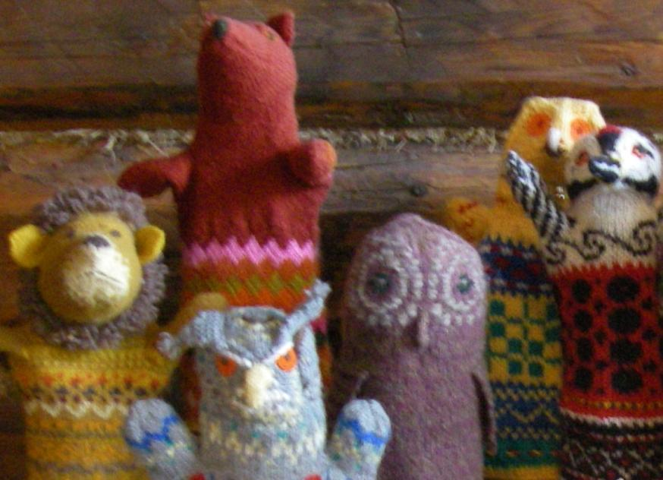
Пример: идентификация и охрана эстонских ремёсел
Что в перечень, что охранять?
Традиционные вязаные и тканые изделия
Навыки по созданию традиционных изделий
Навыки по использованию и совершенствованию традиционных узоров (даже в новых изделиях)
Мягкие игрушки, сделанные в Эстонии с использованием традиционных узоров

Slide 12
Доступ к информации об элементе
Статья 13(d)(ii)
… каждое государство-участник прилагает усилия с целью:
принятия … мер, направленных на: обеспечение доступа к нематериальному культурному наследию при соблюдении принятой практики, определяющей порядок доступа к тем или иным аспектам такого наследия.

Slide 13
Австралийский институт изучения аборигенов и островитян Торресова пролива
Кодексы этики для исследователей
Установление принятых ограничений на доступ к базам данных о нематериальном наследии коренных народов
Требует от пользователей уважения культурно-чувствительных тем
Правила по обеспечению контроля аборигенов за доступом к щепетильным темам

Slide 14
От перечней к номинации
Номинируемые элементы должны быть включены в перечень НКН, имеющегося на территории подавшего номинацию государства-участника (государств-участников) (критерии U.5 и R.5 в ОР 1– 2)
Подтверждение включения элемента в перечень, требуемое в формах
Перечень – это непрерывная работа

Slide 15
Планирование проекта по инвентаризации: основные задачи
Определение цели перечня
Идентификация и привлечение заинтересованных сообществ и других сторон (включая НПО)
Создание консультативных механизмов и обстановки доверия при получении согласия
Нахождение ресурсов
Идентификация/создание структур по сбору информации и созданию сети взаимодействия
Сбор информации и ввод данных
Распространение, доступ и обновление

Slide 16
Советы по инвентаризации от ЮНЕСКО?
Никаких специальных инструкций в Конвенции или ОР
Никаких указаний от Комитета или Секретариата, но:
На веб-сайте Конвенции:
    Описание проведения инвентаризаций
    Информационный бюллетень Конвенции
    Примерный вопросник для адаптации (Раздаточный материал к разделу 6)

Slide 17

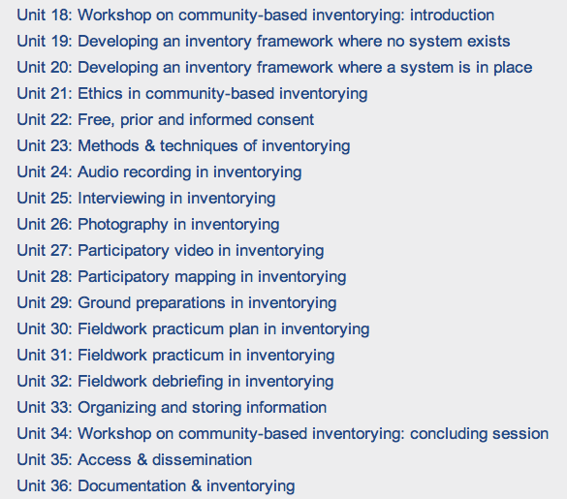
Идентификация и инвентаризация в учебной программе по укреплению потенциала
© All Rights Reserved: UNESCO

Slide 18
Идентификация и инвентаризация в Казахстане, Кыргызстане, Таджикистане и Узбекистане
© All Rights Reserved: UNESCO

